Slide 1
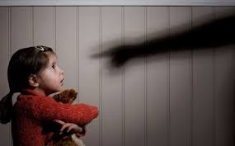
کودک آزاری

Slide 2
مقدمه
مطابق با تعریف سازمان بهداشت جهانی، کودک آزاری عبارت است از هر گونه بدرفتاری فیزیکی و یا عاطفی، سواستفاده جنسی، غفلت یا رفتار همراه با بی‌توجهی یا استثمار تجاری یا سایر انواع استثمار، که منجر به آسیب واقعی یا احتمالی به سلامت، بقا، رشد یا کرامت کودک در زمینه روابط یا مسئولیت، اعتماد یا قدرت شود

Slide 3
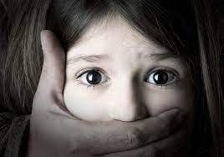
به اعتقاد برخی روانشناسان بایستی کودکان را متناسب با سن آن‌ها
در زمینه سوء استفاده جنسی آگاه کرد.
تجربه سوء جنسی از کودکان در دوره کودکی اتفاق ناخوشایندی
است که می‌تواند نتایج آن تا بزرگسالی تداوم پیدا کند و ممکن است در زمان ازدواج و به شکل اختلالات جنسی خود را نشان دهد.

Slide 4
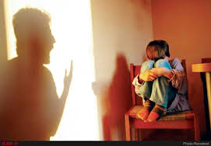
تاریخچه کودک آزاری

Slide 5
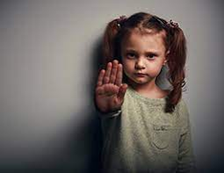
تاریخچه کودک آزاری
در واقع توجه به حقوق کودکان، ایجاد نظریه های گوناگون
کودکی، تاسیس انجمن ها و مراکز مشاوره کودکان از جمله اقداماتی
بود که در قرن بیستم شکل گرفت.
این رویدادها نشان می دهد از قرن بیستم به بعد توجه بیشتری به کودکان و حقوق انان شده است.

Slide 6
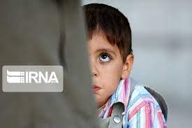
تاریخچه کودک آزاری
با این حال حقوق کودکان ان گونه که شایسته آن هستند رعایت نمی شود از جمله این موارد می‌توان به کودک آزاری، کودکان کار و خیابان اشاره کرد.

Slide 7
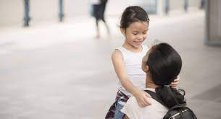
تاریخچه کودک آزاری
بنابراین کودک آزاری پدیده اجتماعی جدیدی نیست.
بلکه از زمان های قدیم همزمان با تاریخ بشر در طول تاریخ وجود داشته است
اما کمتر به عنوان معضل اجتماعی در نظر گرفته می‌شد
از دلایل توجه به کودک آزاری می توان به آگاهی خانواده و جامعه از حقوق کودکان انجمن ها و مراکز های حمایتی از کودکان آمارهای گزارش شده توسط پژوهشگران و اشاره کرد

Slide 8
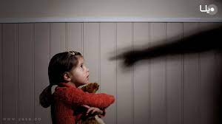
کودک آزاری چیست

Slide 9
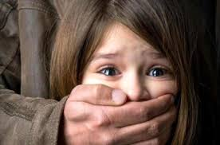
کودک آزاری چیست
از آنجا که کودک آزاری شامل ابعاد گوناگون اجتماعی، حقوقی و بالینی است بر اساس آن تعریف های متناسب با آن صورت گرفته است.
علاوه بر ان فرهنگ و ارزشهای فرهنگی نقش پررنگی در تعریف
کودک آزاری دارد زیرا در هر جامعه فرهنگ و سنت های خاصی
حاکم است و نمیتوان یک تعریف مشخص و دقیق از کودک آزاری ارائه کرد

Slide 10
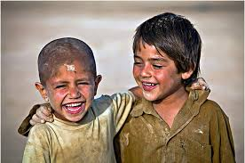
کودک آزاری چیست
به عبارتی دیگر برای تعریف کودک آزاری باید به ارزش های فرهنگی و آداب و رسوم جامعه توجه کرد
ممکن است در یک فرهنگ رفتارهای معینی به
عنوان آزار تلقی شود ولی در فرهنگ دیگر آن رفتار عادی به شمار آید

Slide 11
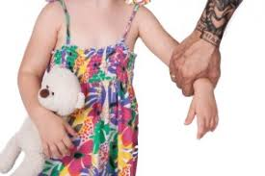
کودک آزاری چیست
به عبارت دیگر هرگونه آسیب جسمی، روانی، جنسی،
غفلت و عدم رسیدگی به نیازهای اساسی کودک
زیر ۱۸ سال توسط افرادی که عهده‌دار مراقبت
از کودک هستند کودکان آزاری محسوب می شود

Slide 12
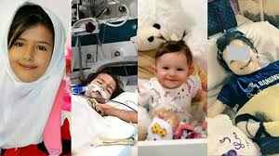
انواع کودک آزاری

Slide 13
انواع کودک آزاری
۱) سوء استفاده جسمی
۲) سوء استفاده عاطفی
۳) سوء استفاده جنسی

Slide 14
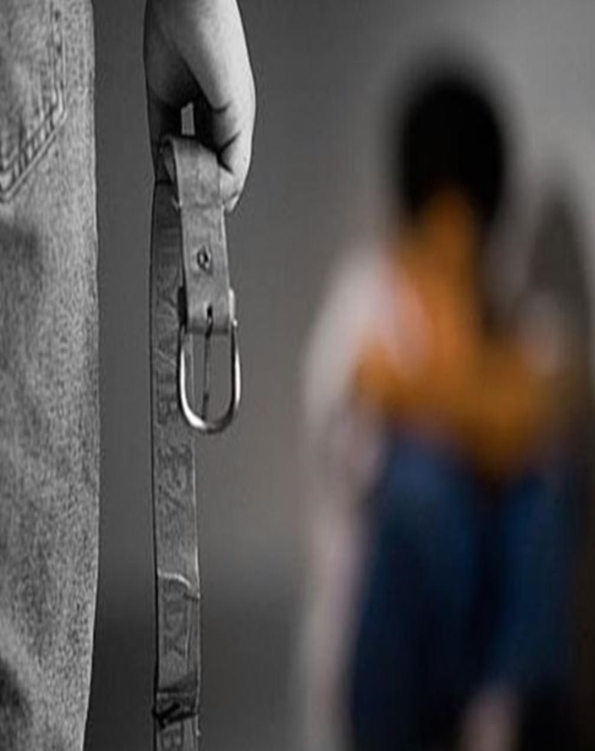
کودک آزاری جسمی
در تعریف کودک آزاری جسمی همانند کودک آزاری تعریف واحد وجود ندارد و تحت تاثیر عواملی مانند فرهنگ و آداب رسوم مرتبط با تربیت کودک و قوانین حقوقی مربوط به اطفال می باشد.

Slide 15
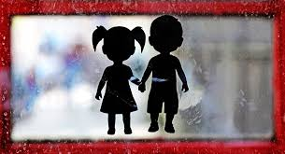
کودک آزاری جسمی
عده ای از صاحب نظران معتقدند که برای تعریف کودک آزاری
جسمی باید معیارهای اجتماعی مربوط به یک جامعه را مورد نظر
قرار داد
زیرا ممکن است برخی از خشونت ها در فرهنگی رایج باشد ( مانند ختنه دختران در برخی از مناطق ایران) ولی در فرهنگ دیگری بدرفتاری و آزار تلقی شود..

Slide 16
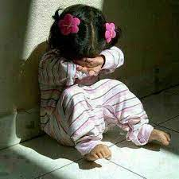
کودک آزاری جسمی دو نوع دارد
آزار جسمی خفیف
این نوع آزار جسمی شامل رفتارهایی
است که در بیشتر جوامع آزار محسوب نمی‌شود و جنبه ی
تربیتی دارد
مانند سیلی زدن، نیشگون گرفتن، مشت زدن، چنگ زدن، هل دادن، پرت کردن وسایل به سمت کودک و…

Slide 17
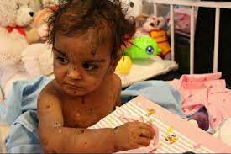
کودک آزاری جسمی دو نوع دارد
آزار جسمی شدید
این دسته از رفتارها باعث بروز آسیب های جدی تری برای
کودک می شود. شامل: داغ کردن و سوزاندن بدن، کتک زدن، فلفل ریختن، خفه کردن، لگد زدن، گاز گرفتن، استفاده از کمربند یا چاقو برای تنبیه و....

Slide 18
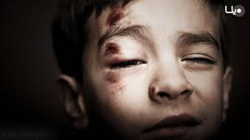
پیامد‌های جسمی کودک آزاری
کبودی یا تغییر رنگ پوست
جراحت
خراشیدگی
اختلال در رشد
انواع سوختگی
شکستگی
نقص عضو

Slide 19
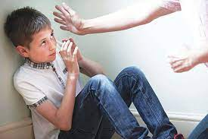
پیامد‌های جسمی کودک آزاری
توقف در رشد
سوتغذیه
انواع مریضی و زخم‌های بهبود نیافته
بی‌انرژی و خسته بودن کودک
ظاهر رنگ پریده و بروز نشانه‌های اختلال تنش عضلانی
چشم‌های خسته و خواب آلود

Slide 20
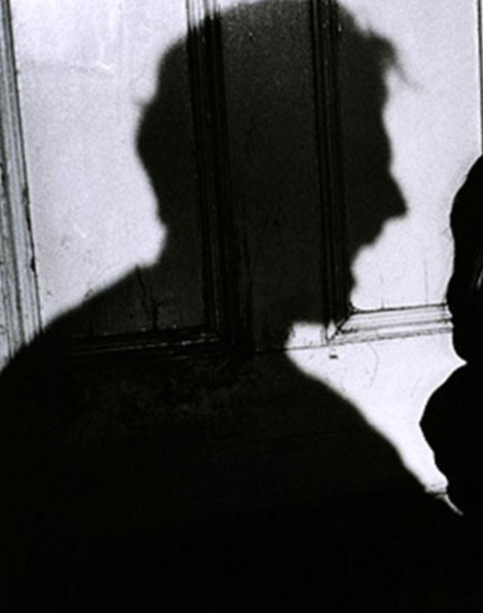
کودک آزاری عاطفی
این نوع کودک آزاری که گاهی سوء استفاده روانشناختی نامیده می شود، در تمام انواع کودک آزاری وجود دارد.
به عبارتی دیگر علاوه بر آزار جسمی، جنسی و غفلت از کودک رفتارهای دیگری باعث آزار عاطفی کودک می شود که عبارت است از:
ایجاد وحشت، تهدید، انتقاد مداوم، ایجاد احساس گناه، مسخره کردن و… که باعث می شود بهداشت روان و عملکرد روانشناختی فرد در بزرگسالی تحت تاثیر قرار گیرد.

Slide 21
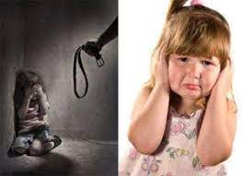
سوء استفاده عاطفی را می توان به دو دسته تقسیم کرد:
آزار عاطفی غیرمستقیم یا منفعلانه:
هنگامی که والدین و یا مراقبان کودک، نیازهای عاطفی
و روانی کودک را که برای رشد و سلامتی لازم است، اجرا نمیکنند سوء استفاده غیر مستقیم و یا منفعلانه رخ داده است که با غفلت و بی توجهی همراه است.

Slide 22
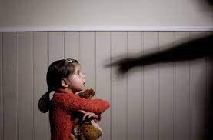
سوء استفاده عاطفی را می توان به دو دسته تقسیم کرد:
آزار عاطفی مستقیم یا فعالانه:
شامل رفتار های توهین امیز، مسخره کردن، مقایسه کردن کودک با دیگران، ایجاد احساس گناه در کودک، ممانعت از تحصیل و برقرای ارتباط کودک با دیگران و.. می‌باشند.

Slide 23
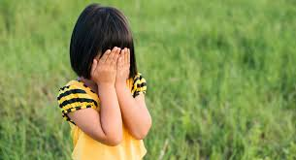
پنج خصوصیت کودکان که مورد بی توجهی عاطفی
وحشت زده بودن
منزوی و خجالتی بودن
طرد شدگی
فراهم بودن زمینه انحراف
مورد بی توجهی قرار گرفتن

Slide 24
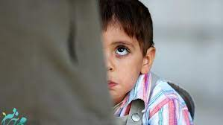
کودک آزاری جنسی
این نوع آزار، با زور و اجبار همراه است.
در سوء استفاده جنسی از کودک، یک نوجوان
یا فرد بزرگسال از کودک برای تحریک و ارضای
جنسی خود استفاده می‌کند که پیامدهای مخربی برای کودک به همراه دارد.

Slide 25
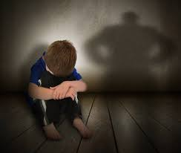
کودک آزاری جنسی
آزار جنسی معمولاً توسط افراد نزدیک به کودک صورت می‌گیرد
شامل لمس و نوازش کردن اندام جنسی، تماس جنسی دهانی،
مقعدی و تناسلی، نمایش فیلم های مستهجن، عورت نمایی
که در قالب تجاوز، تعرض جنسی، زنا با محارم، لواط، روسپیگری استثمار و خودفروشی کودکان انجام می شود.

